Slide 1

PRESENTASI TUGAS AKHIR – KI141502
DESAIN DAN ANALISIS ALGORITMA KOMPUTASI STRING DENGAN METODE MEET IN THE MIDDLE DAN DYNAMIC PROGRAMMING PADA PERMASALAHAN KLASIK SPOJ 9967 PLAYING WITH WORDS
Penyusun Tugas Akhir:
Dewangga Winasforcepta Winardi
NRP: 5113100098
Pembimbing Tugas Akhir:
Rully Soelaiman, S.Kom., M.Kom
Ir. F. X. Arunanto, M.Sc
13 Juni 2017
Tugas Akhir – KI141502

Slide 2
AUDIENCE
13 Juni 2017
Tugas Akhir – KI141502

Slide 3
AUDIENCE
Bapak Rully Soelaiman, S.Kom, M.Kom.
Bapak Ir. F. X. Arunanto, M.Sc.
Bapak Dr.tech. Ir. R.V. Hari Ginardi, M.Sc.
Bapak Abdul Munif, S.Kom., M.Sc.
13 Juni 2017
Tugas Akhir – KI141502

Slide 4
OUTLINE
13 Juni 2017
Tugas Akhir – KI141502

Slide 5
OUTLINE
PENDAHULUAN
DASAR TEORI
UJI COBA & EVALUASI
KESIMPULAN & SARAN
13 Juni 2017
Tugas Akhir – KI141502

Slide 6
PENDAHULUAN
13 Juni 2017
Tugas Akhir – KI141502

Slide 7
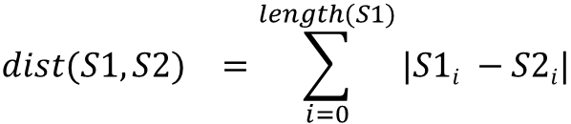
PENDAHULUAN – LATAR BELAKANG
LATAR BELAKANG
RUMUSAN MASALAH
BATASAN MASALAH
TUJUAN
Ganti salah satu karakter dari
Orig1 atau orig2 dengan
Karakter sebelum atau sesudahnya
Dalam alfabet
orig1
shuffle
ad1
orig2
shuffle
ad2
$${dist(S1, S2)}^{}=\sum_{i=0}^{length(S1)}{|S1i −S2i|}$$
Diberikan ad1, ad2 dan X.
Tentukan banyak kombinasi string orig1 dan orig2 yang mungkin.
$$X=dist\left(orig1, ad1\right)+dist(orig2,ad2)$$
13 Juni 2017
Tugas Akhir – KI141502

Slide 8
PENDAHULUAN – RUMUSAN MASALAH
LATAR BELAKANG
RUMUSAN MASALAH
BATASAN MASALAH
TUJUAN
Penerapan meet in the middle dan dynamic programming sebagai pendekatan untuk menyelesaikan permasalahan klasik SPOJ 9967 Playing With Words.
Pengimplementasian desain algoritma yang didasari oleh metode meet in the middle dan dynamic programming untuk menyelesaikan permasalahan klasik SPOJ 9967 Playing With Words.
13 Juni 2017
Tugas Akhir – KI141502

Slide 9
PENDAHULUAN – BATASAN MASALAH
LATAR BELAKANG
RUMUSAN MASALAH
BATASAN MASALAH
TUJUAN
Implementasi algoritma menggunakan bahasa pemrograman C++.
Dataset yang digunakan untuk menguji algoritma yang telah dirancang adalah dataset pada permasalahan klasik SPOJ 9967 Playing With Words.
13 Juni 2017
Tugas Akhir – KI141502

Slide 10
PENDAHULUAN – TUJUAN
LATAR BELAKANG
RUMUSAN MASALAH
BATASAN MASALAH
TUJUAN
Menyelesaikan permasalahan klasik SPOJ 9967 Playing With Words dengan algoritma yang dibangun.
Mengevaluasi dan menganalisa peforma dari algoritma yang dibangun.
13 Juni 2017
Tugas Akhir – KI141502

Slide 11
DASAR TEORI
13 Juni 2017
Tugas Akhir – KI141502

Slide 12
DASAR TEORI – DESKRIPSI UMUM
DESKRIPSI UMUM
ALGORITMA
RELASI REKURENS
Dalam dunia pemrograman komputer, meet in the middle adalah sebuah teknik pencarian dua arah dengan membagi dua permasalahan, lalu menyelesaikannya secara terpisah, lalu menggabungkan keduanya untuk mendapatkan hasil yang diinginkan.
13 Juni 2017
Tugas Akhir – KI141502

Slide 13
DASAR TEORI – DESKRIPSI UMUM
DESKRIPSI UMUM
ALGORITMA
RELASI REKURENS
Dynamic programming adalah sebuah metode penyelesaian masalah yang memecah sebuah permasalahan yang rumit menjadi submasalah-submasalah yang lebih sederhana. dynamic programming bersifat efektif ketika submasalah dari permasalahan yang diberikan mungkin berasal dari lebih dari satu pilihan. Teknik kunci dari dynamic programming adalah menyimpan solusi untuk setiap submasalah untuk digunakan jika submasalah tersebut muncul kembali.
13 Juni 2017
Tugas Akhir – KI141502

Slide 14
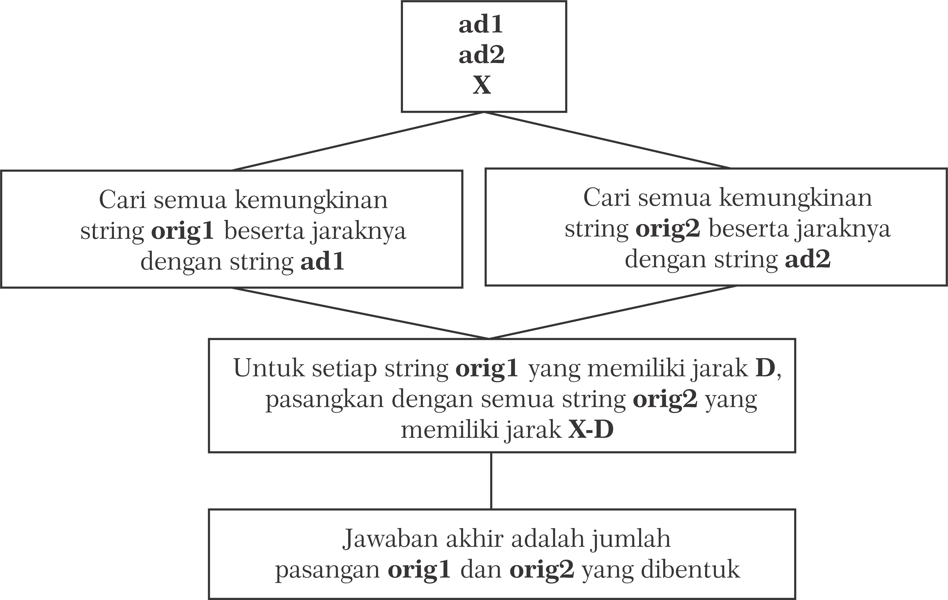
DASAR TEORI – ALGORITMA
DESKRIPSI UMUM
ALGORITMA
RELASI REKURENS
13 Juni 2017
Tugas Akhir – KI141502

Slide 15
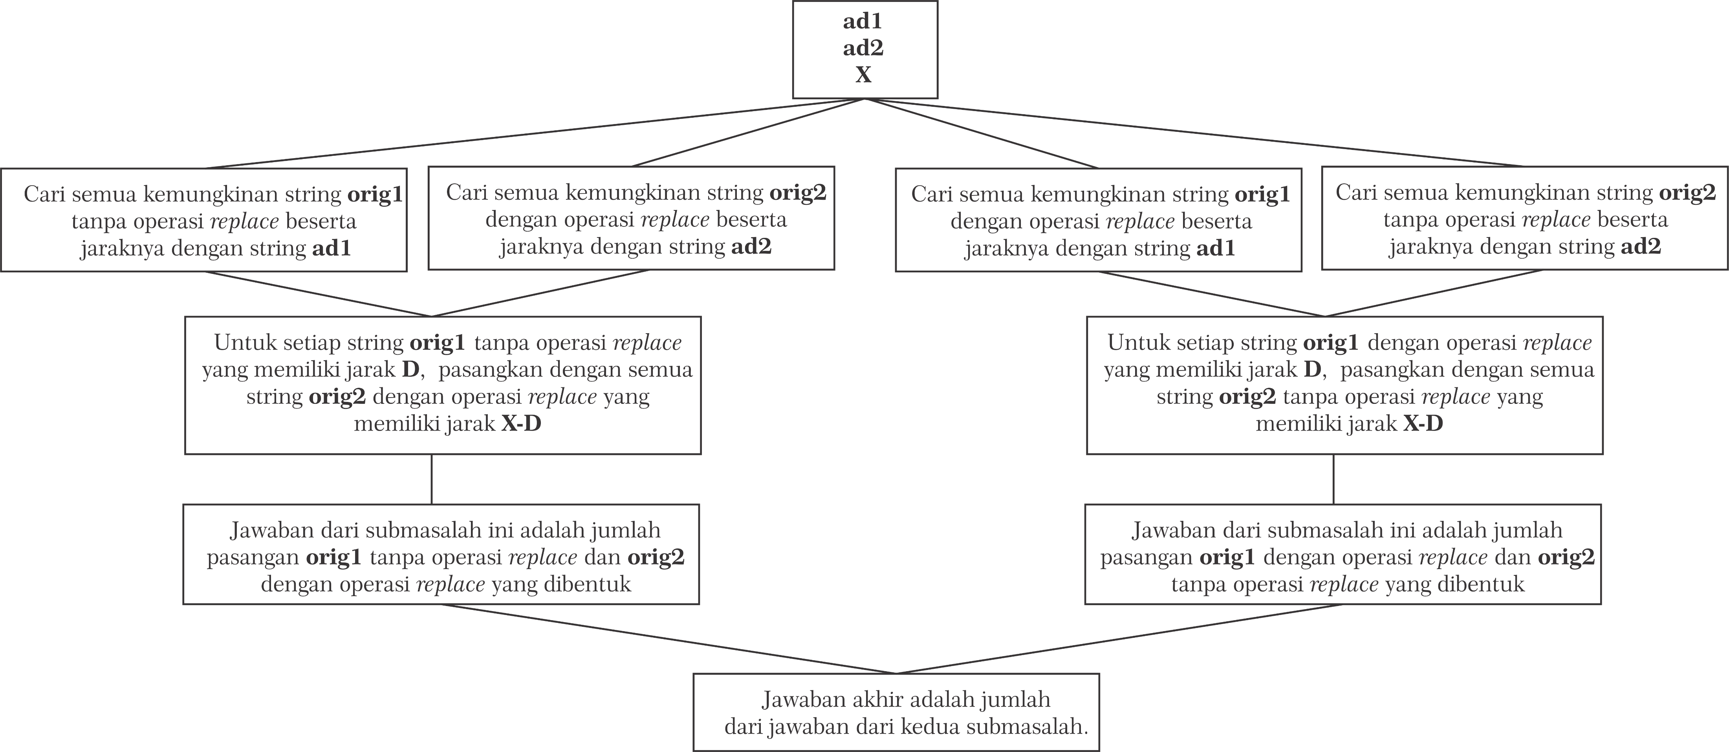
DASAR TEORI – ALGORITMA
DESKRIPSI UMUM
ALGORITMA
RELASI REKURENS
13 Juni 2017
Tugas Akhir – KI141502

Slide 16
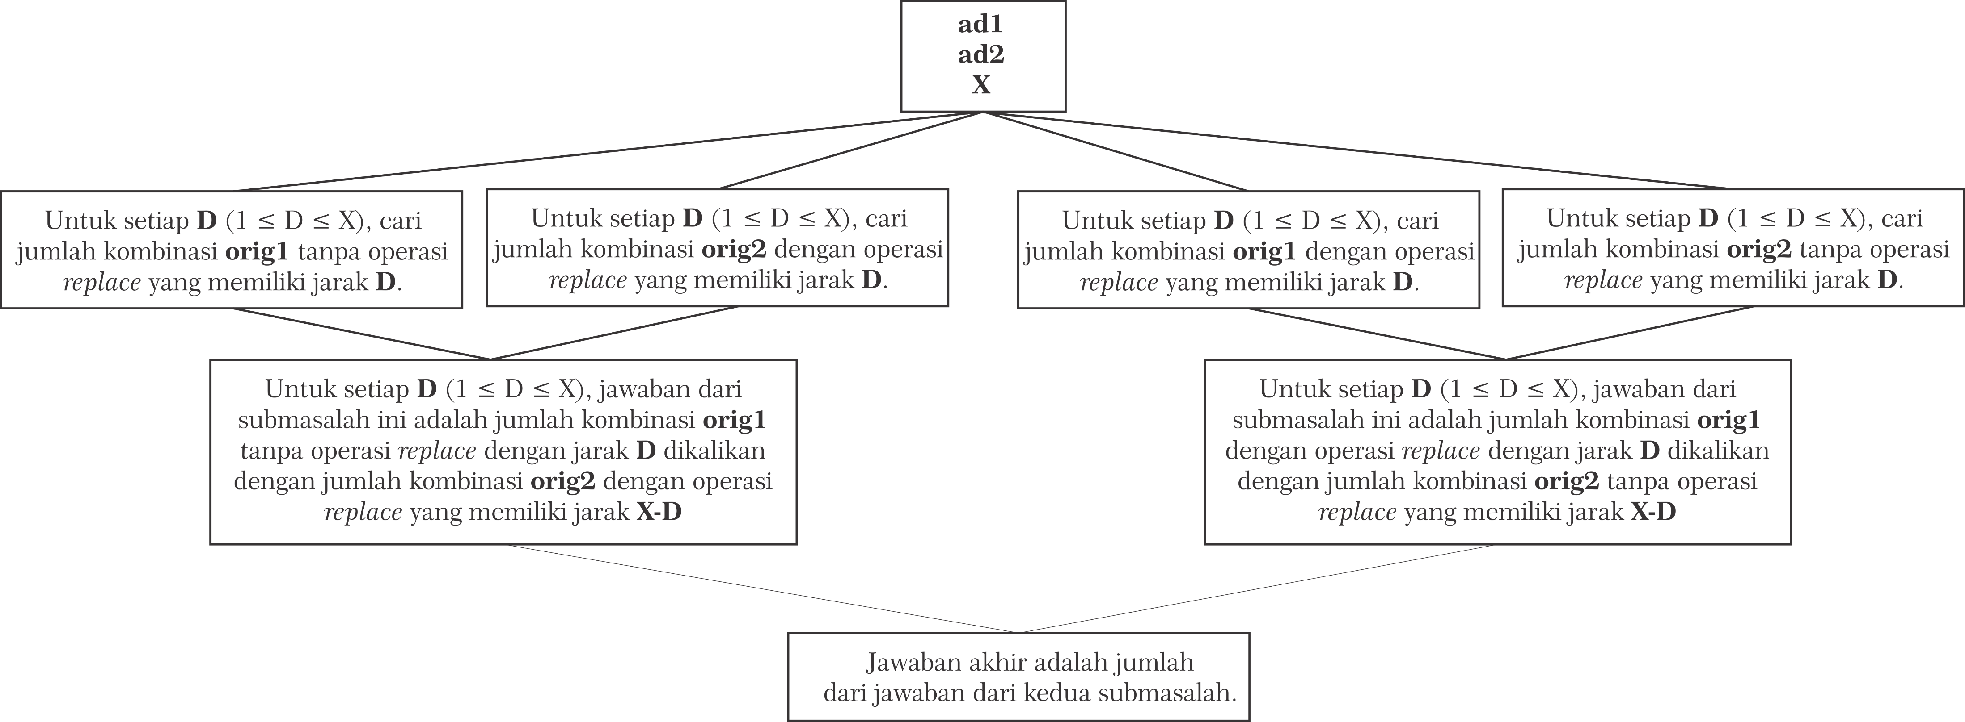
DASAR TEORI – ALGORITMA
DESKRIPSI UMUM
ALGORITMA
RELASI REKURENS
13 Juni 2017
Tugas Akhir – KI141502

Slide 17
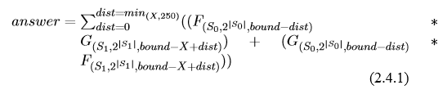
DASAR TEORI – RELASI REKURENS
DESKRIPSI UMUM
ALGORITMA
RELASI REKURENS
13 Juni 2017
Tugas Akhir – KI141502

Slide 18
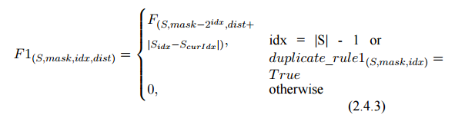
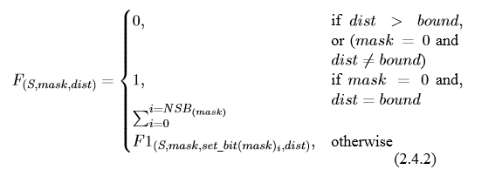
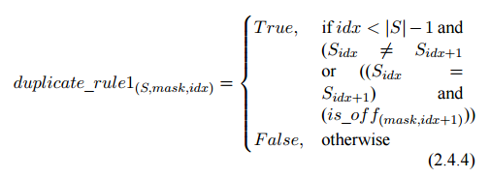
DASAR TEORI – RELASI REKURENS
DESKRIPSI UMUM
ALGORITMA
RELASI REKURENS
13 Juni 2017
Tugas Akhir – KI141502

Slide 19
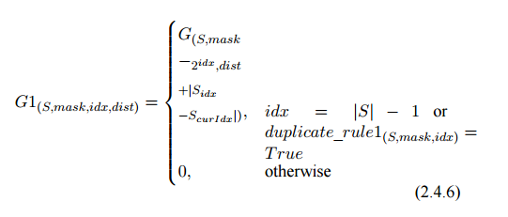
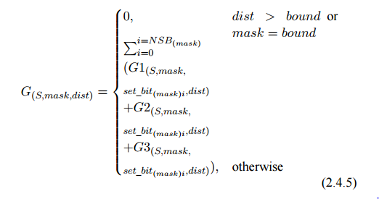
DASAR TEORI – RELASI REKURENS
DESKRIPSI UMUM
ALGORITMA
RELASI REKURENS
13 Juni 2017
Tugas Akhir – KI141502

Slide 20
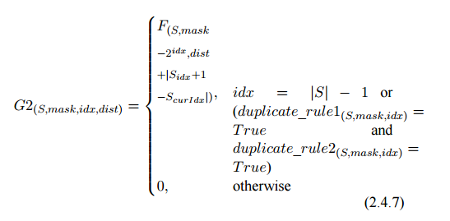
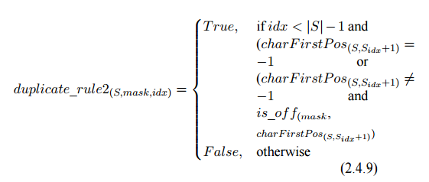
DASAR TEORI – RELASI REKURENS
DESKRIPSI UMUM
ALGORITMA
RELASI REKURENS
13 Juni 2017
Tugas Akhir – KI141502

Slide 21
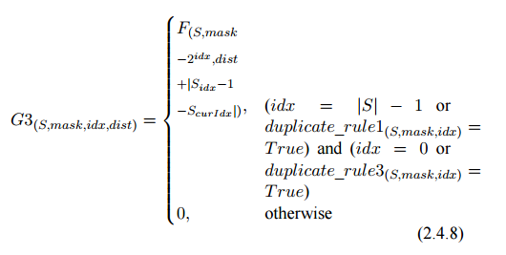
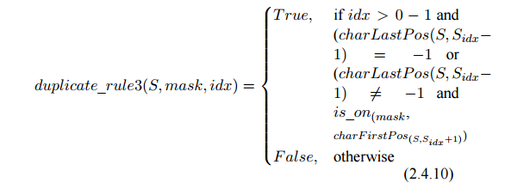
DASAR TEORI – RELASI REKURENS
DESKRIPSI UMUM
ALGORITMA
RELASI REKURENS
13 Juni 2017
Tugas Akhir – KI141502

Slide 22
UJI COBA & EVALUASI
13 Juni 2017
Tugas Akhir – KI141502

Slide 23
UJI COBA & EVALUASI – UJI KEBENARAN
UJI KEBENARAN
ANALISA KOMPLEKSITAS
13 Juni 2017
Tugas Akhir – KI141502

Slide 24
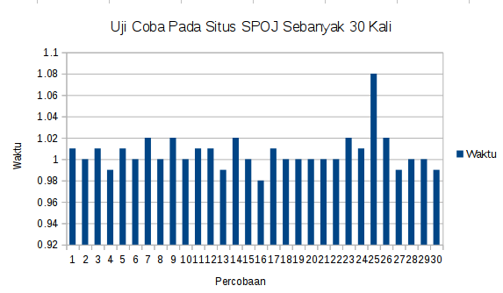
UJI COBA & EVALUASI – UJI KEBENARAN
UJI KEBENARAN
ANALISA KOMPLEKSITAS
No | Parameter | Nilai
1 | Waktu Minimal | 0.98 Detik
2 | Waktu Maksimal | 1.08 Detik
3 | Waktu Rata-Rata | 1.01 Detik
4 | Memori Minimal | 19 MB
5 | Memori Maksimal | 19 MB
6 | Memori Rata-Rata | 19 MB
13 Juni 2017
Tugas Akhir – KI141502

Slide 25
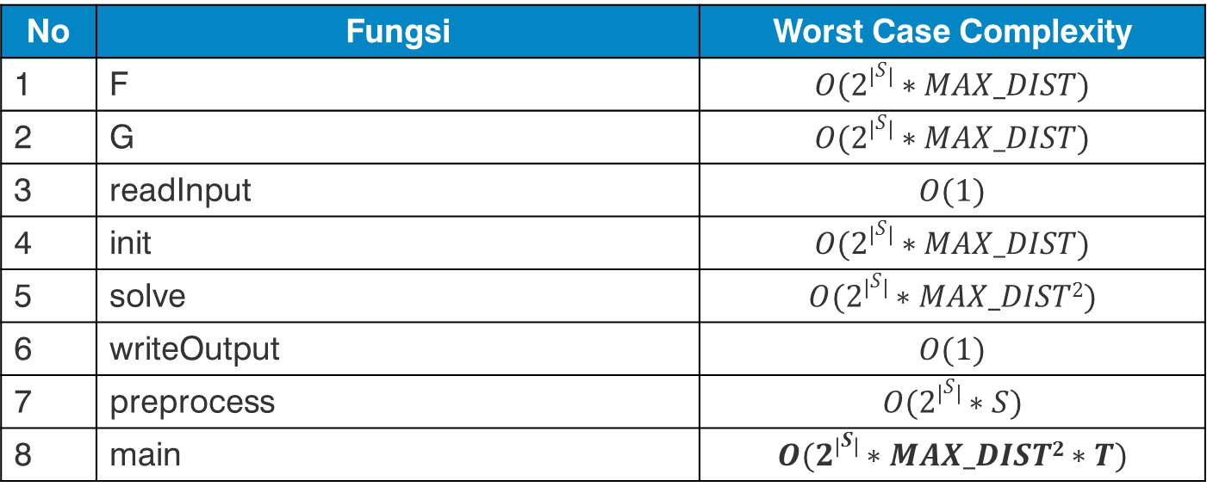
UJI COBA & EVALUASI – ANALISA KOMPLEKSITAS
UJI KEBENARAN
ANALISA KOMPLEKSITAS
No | Fungsi | Worst Case Complexity
1 | F | $$O(2\left|S\right|∗MAX_DIST)$$
2 | G | $$O(2\left|S\right|∗MAX_DIST)$$
3 | readInput | $$O(1)$$
4 | init | $$O(2\left|S\right|∗MAX_DIST)$$
5 | solve | $$O(2\left|S\right|∗MAX_DIST2)$$
6 | writeOutput | $$O(1)$$
7 | preprocess | $$O(2\left|S\right|∗S)$$
8 | main | $$O(2\left|S\right|∗MAX_DIST2∗T)$$
13 Juni 2017
Tugas Akhir – KI141502

Slide 26
KESIMPULAN & SARAN
13 Juni 2017
Tugas Akhir – KI141502

Slide 27
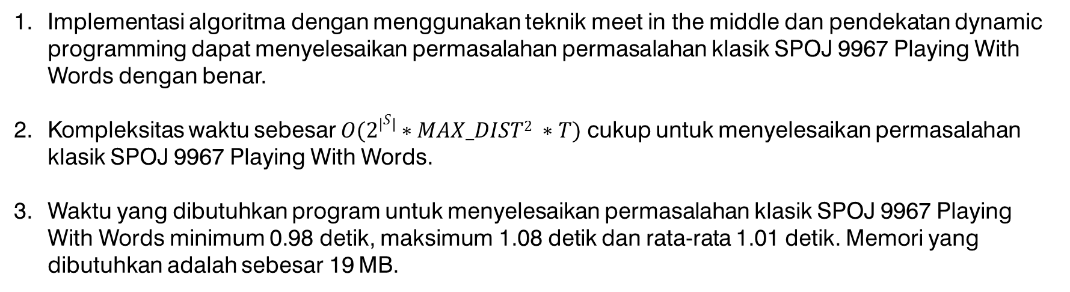
KESIMPULAN & SARAN – KESIMPULAN
KESIMPULAN
SARAN
Implementasi algoritma dengan menggunakan teknik meet in the middle dan pendekatan dynamic programming dapat menyelesaikan permasalahan permasalahan klasik SPOJ 9967 Playing With Words dengan benar.
Kompleksitas waktu sebesar $O(2\left|S\right|∗MAX_DIST2 ∗T)$ cukup untuk menyelesaikan permasalahan klasik SPOJ 9967 Playing With Words.
Waktu yang dibutuhkan program untuk menyelesaikan permasalahan klasik SPOJ 9967 Playing With Words minimum 0.98 detik, maksimum 1.08 detik dan rata-rata 1.01 detik. Memori yang dibutuhkan adalah sebesar 19 MB.
13 Juni 2017
Tugas Akhir – KI141502

Slide 28
KESIMPULAN & SARAN – SARAN
KESIMPULAN
SARAN
Teknik meet in the middle adalah teknik yang sesuai untuk menyelesaikan permasalahan apabila permasalahan tersebut dapat dibagi menjadi dua atau lebih submasalah yang tidak memiliki ketergantungan satu sama lain.
Paradigma dynamic programming adalah pendekatan yang sesuai untuk menyelesaikan permasalahan yang memiliki submasalah yang bersifat tumpang tindih dengan submasalah lainnya.
13 Juni 2017
Tugas Akhir – KI141502

Slide 29
TERIMA KASIH
- End Of Slides -
13 Juni 2017
Tugas Akhir – KI141502

